Slide 1




PLANIFICACIÓN MÚSICA
CLASES VIRTUALES
SEMANA N°24
FECHA : 07 al 11 de septiembre
Colegio Jean Piaget
Mi escuela, un lugar para aprender y crecer en un ambiente saludable

Slide 2

ASIGNATURA /CURSO | Música 5TO
NOMBRE DEL PROFESOR/A | Francisco Vargas
OBJETIVO DE APRENDIZAJE PRIORIZACIÓN NIVEL 1 | OA 04 Cantar al unísono y a más voces y tocar instrumentos de percusión, melódicos (metalófono, flauta dulce u otros) y/o armónicos (guitarra, teclado, otros).
INDICADORES DE EVALUACIÓN PARA OA | Cantan con naturalidad, adoptando una postura sin tensiones y cuidando la emisión de la voz (respiración, modulación y uso de resonadores).
CONTENIDO /HABILIDADES | Preparación cuerpo y voz para cantar
OBJETIVO DE LA CLASE | Cantan con naturalidad, adoptando una postura sin tensiones y cuidando la emisión de la voz (respiración, modulación y uso de resonadores).
EVALUACIÓN | Formativa mediante ticket de salida

Slide 3
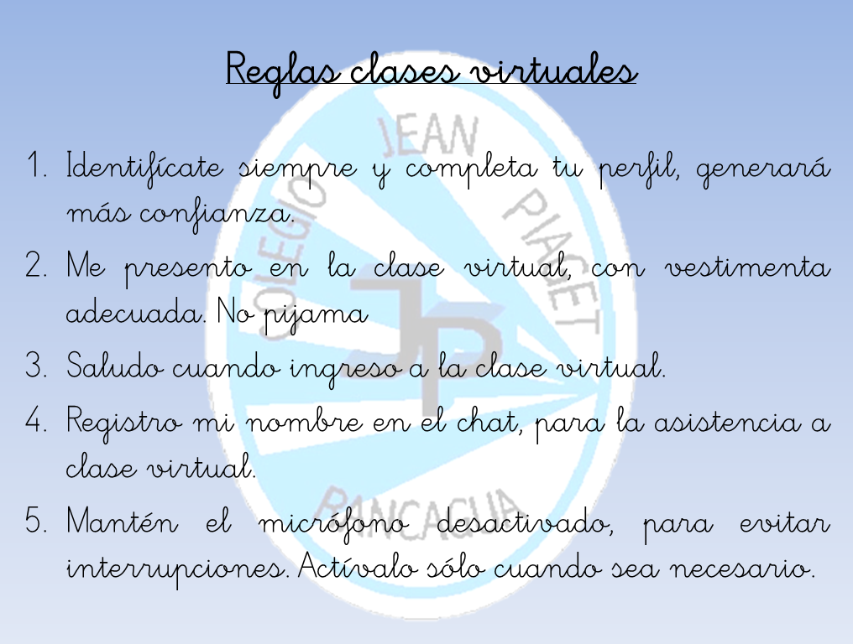


Slide 4


Slide 5
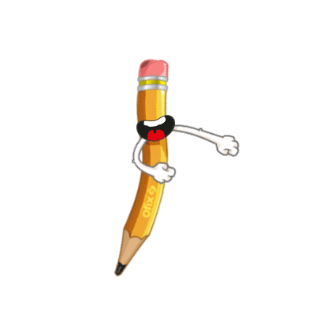

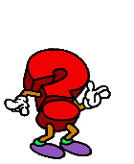
Importante:
Cuándo esté la animación de un lápiz, significa que debes escribir en tu cuaderno
Cuándo esté esta animación de una cámara fotográfica, significa que debes mandar reporte sólo de esa actividad (una foto de la actividad)
Cuándo esté esta animación de un signo de pregunta, significa que debes pensar y analizar, sin escribir en tu cuaderno. Responder de forma oral.

Slide 6

Motivación
Comenzaremos por realizar un ejercicio rítmico, da click en el siguiente link:
https://www.youtube.com/watch?v=y8Dr6Oj7_oI
Nombre del vídeo en YouTube: Ejercicio rítmico (Coordinación corporal) Básico

Slide 7
Inicio
Activación Conocimientos Previos
¿Qué necesitamos para cantar?
Tener un buen manejo de la respiración y la modulación. Por lo que en la clase de hoy, conoceremos algunos ejercicios que nos ayudarán a preparar nos antes de practicar el canto.

Slide 8

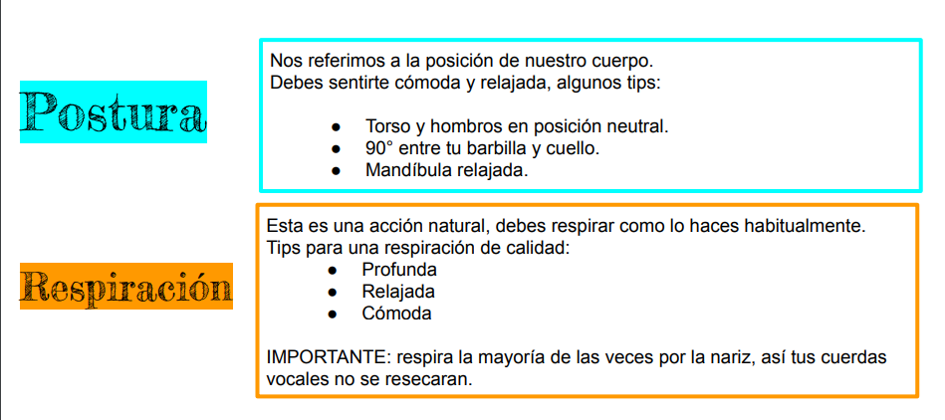
DESARROLLO DE LA CLASE
Definir conceptos claves.

Slide 9
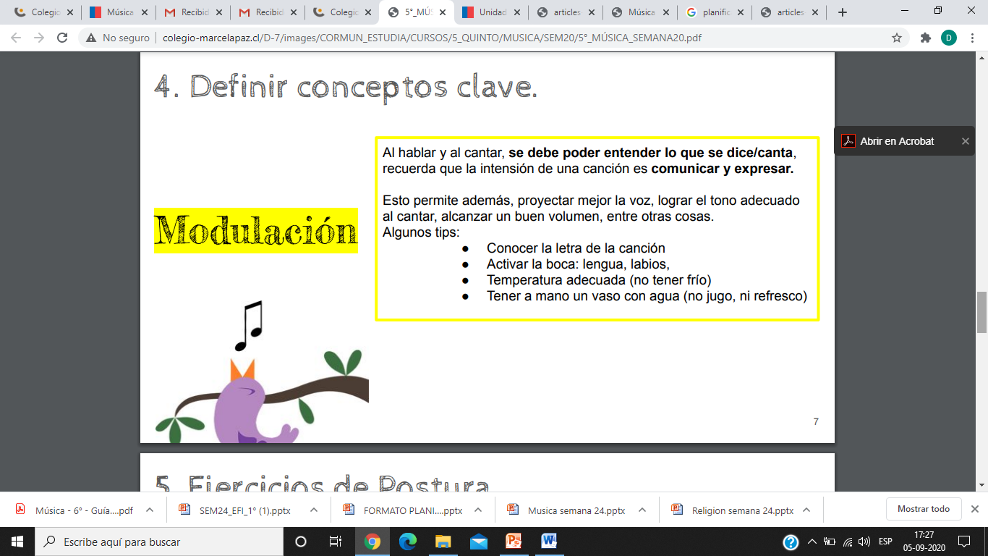
Desarrollo de la clase

Slide 10
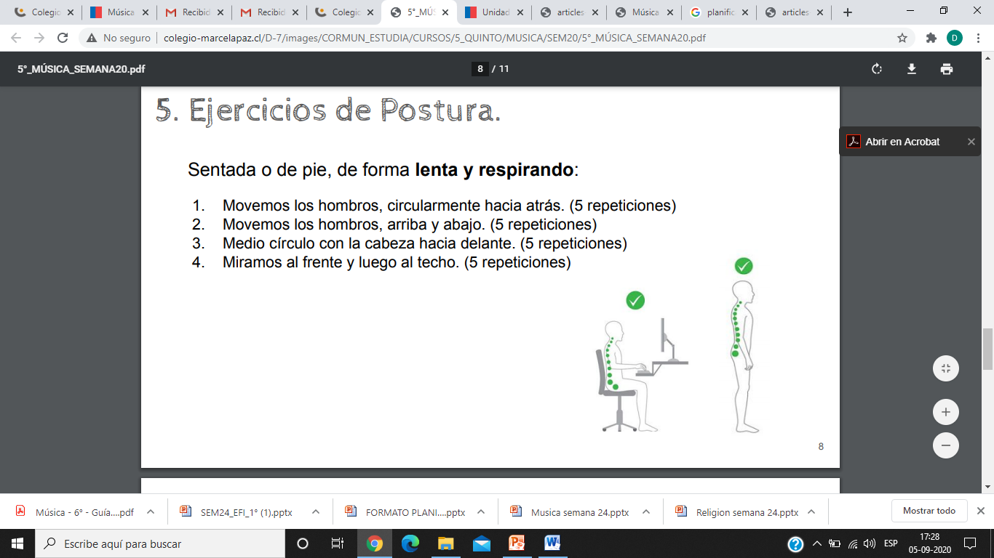

Slide 11
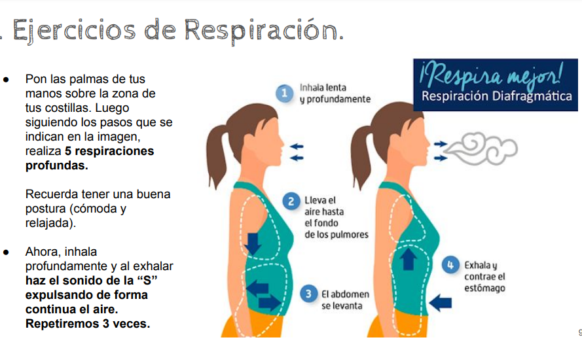

Slide 12
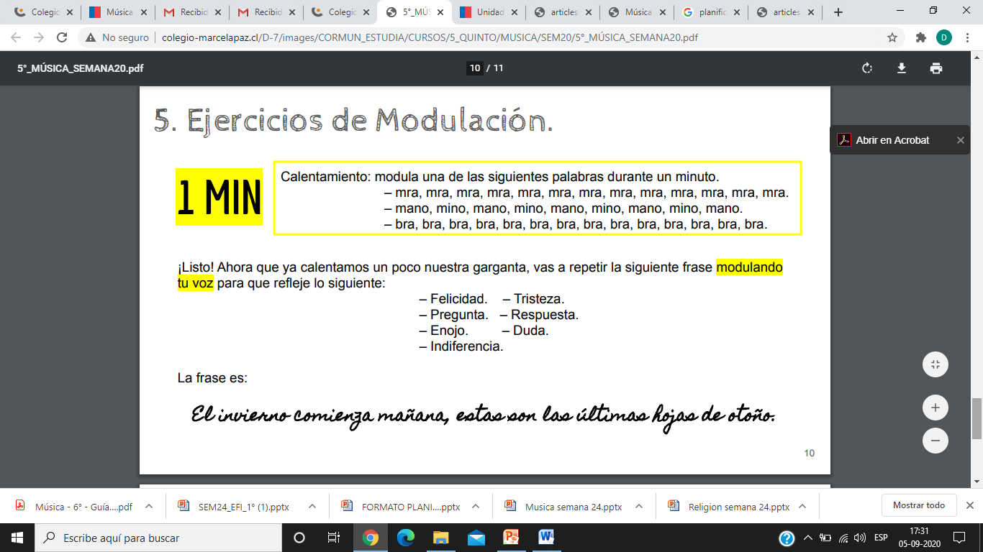

Slide 13


TICKET DE SALIDA
ASIGNATURA MÚSICA
SEMANA 24
CIERRE
Nombre: _______________________________________
De acuerdo a la clase Responde las siguientes preguntas:
1 ¿Qué crees significa «calentar la garganta»?
2. ¿Por qué al momento de cantar es importante estar relajado y conocer la letra de la canción?
3. ¿Tienes alguna pregunta sobre la clase?¿Cuál?
Enviar fotografía de este ticket de salida tu profesor francisco.vargas@colegio-jeanpiaget.cl o al celular +56932736590

